Slide 1

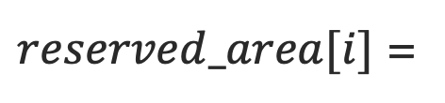

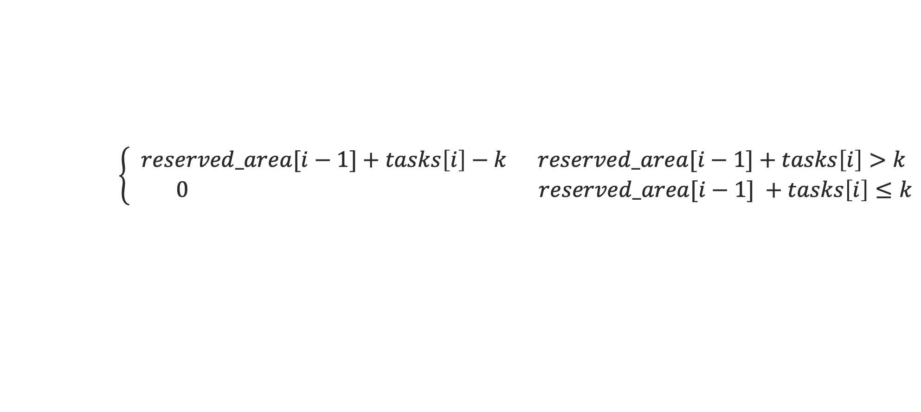


P7. Bulldozers
아이디어
사용 가능한 불도저가 있고 해야 할 작업이 있을 때 반드시 작업을 한다. 마감이 빠른 작업을 더 빨리 끝내는 것이 유리하다.
풀이 방법
같은 날 주어진 작업들은 $d+1$일 동안 완료해야 하고, 각 날짜에 $k$개의 불도저가 작업을 하므로, $(d+1)× k$개의 작업이 하루에 주어지면 기한 내에 충분히 해결할 수 있다
그러나 전날까지 끝마치지 못한 작업들이 있을 경우, 예약해 둔 작업이 있는 것으로 생각할 수 있다. 예약해 둔 작업의 수 만큼 기한 내에 해결 가능한 작업의 개수가 줄어든다
이를 관계식으로 다음과 같이 나타낼 수 있다
$available_area[i]$ = $k × \left(d+1\right)−reserved_area[i−1]$
$reserved_area[i]$ =
$$\left\{\begin{aligned} reserved_area[i−1]+tasks\left[i\right]−k reserved_area[i−1]+tasks\left[i\right]>k \\ 0 reserved_area[i−1] +tasks\left[i\right]≤k\end{aligned}\right.$$
남은 작업을 $i$까지 할 수 없는 경우
남은 작업을 $i$까지 할 수 있는 경우
$i$는 날짜를 의미하고, $1≤i≤N−d이다$. $tasks\left[i\right]$는 각 날짜에 주어진 작업의 수를 의미한다.
모든 날$짜 i에서 tasks\left[i\right]≤ available_area\left[i\right]\text{를} \text{만족하면} \text{모든} \text{작업을} k\text{개의} \text{불도저로} \text{기한} \text{내에} \text{해결할} \text{수} \text{있는} \text{것을} \text{의미한다}$
시간복잡도
하나의 $k$를 정했을 때, 모든 날짜에 대해 가능한 작업의 수와 주어진 작업의 수를 비교해야 하기 때문에 $O\left(N\right)의 비용이 든다$
$$k가 1일 때부터 확인하면 O\left(N^{2}\right)의 시간 복잡도로 문제를 해결할 수 있다$$
그러나 최소값을 갖는 $k를$ 찾는 것이 목적이므로, 이분 탐색을 사용하면 $O\left(NlogN\right)의 시간 복잡도로 가장 작은 k를 찾을 수 있다$
21500800 홍순규

